Slide 1
人口
1949年 5億4167万人 自然増加率
49～58年 人口の年平均増加率2.3％
馬寅初『新人口論』→毛沢東が批判
大躍進の失敗 60年 －4.57 ‰
62年からベビーブーム
64年計画生育委員会 産児制限
→文革で活動停止
73年 「晩 稀 少」
毛沢東の死（76年）→馬寅初の名誉回復
→人口抑制策

Slide 2
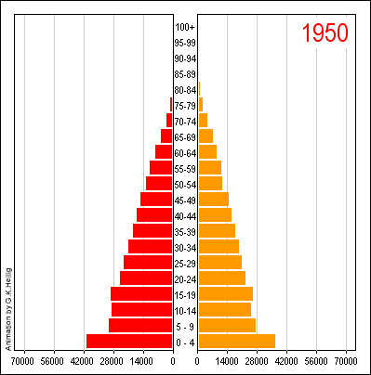
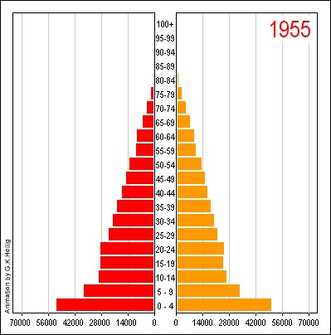

Slide 3
人口抑制策の強化と緩和
80年 一人っ子政策
一人っ子証明書→奨励金、医療や住宅などで優遇策
→住民の反発
農村では後継ぎ（労働力）の男児を望む
→闇っ子
都市部では厳しい管理→都市の高齢化
01年 「人口計画出産法」→第二子を出産

Slide 4
出生児の男女比（女子＝100）
「中国信息報道」2012年4月3日）
1982 | 108.5
1990 | 111.3
2000 | 116.9
2010 | 117.9
 | 計 | 第一子 | 第二子 | 第三子
1990 | 111.3 | 105.2 | 121.0 | 127.0
2000 | 116.9 | 107.1 | 151.9 | 159.4
2010 | 117.9 | 113.7 | 130.3 | 158.4
 | 1990 | 2000 | 2010
都市 | 109.9 | 114.3 | 116.2
農村 | 111.6 | 118.1 | 119.1

Slide 5
人口ボーナスの消滅と人口政策の有効性
改革開放後の高度成長期＝人口ボーナス
国連予測→2030年に扶養者と被扶養者の割合逆転
少子高齢化のコスト、産児制限の見直し
（社会保険の費用、一人っ子政策の費用）
08年（0～4歳）男女比が100：123.26
一人っ子政策「高リスク家庭」VS
人口リバウンド論
2014年より「単独两孩」～浙江、江西、安徽、北京、天津、上海、広西、陝西、四川、重慶、青海、甘粛、広東、湖北、遼寧で実施

Slide 6
2016年 「（制限なしに）子供二人も可」
（二人までのみ）
「未富先老」
高成長経済～子育てのコスト増大
都市→少子化
中国の農村では？
農村でも進学率があがる、男女比のアンバランス→リバウンドは起こらないのでは
（少子化の相関関係が高いのは教育）
高齢化の問題が深刻に
社会保障制度の構築

Slide 7
中国とインドの生産年齢比率と扶養率
中国 | 1953 | 1975 | 1990 | 2005 | 2010 | 2030 | 2050
0-14歳 | 36.3 | 39.5 | 27.7 | 20.3 | 16.6 | 16.9 | 15.3
15-64歳 | 59.3 | 56.1 | 66.7 | 72.0 | 74.5 | 67.2 | 61.4
65歳以上 | 4.4 | 4.4 | 5.6 | 7.7 | 8.9 | 15.9 | 23.3
扶養率 | 68.6 | 78.3 | 49.9 | 38.8 | 39.1 | 48.3 | 62.9
インド | 1950 | 1975 | 1990 | 2005 | 2010 | 2030 | 2050
0-14歳 | 37.5 | 40.0 | 37.9 | 33.1 | 30.8 | 22.8 | 18.2
15-64歳 | 59.4 | 56.6 | 58.3 | 62.3 | 64.3 | 68.8 | 68.0
65歳以上 | 3.1 | 3.4 | 3.8 | 4.6 | 4.9 | 8.4 | 13.7
扶養率 | 68.4 | 76.7 | 71.5 | 60.5 | 55.5 | 45.3 | 46.9

Slide 8
2010年の国勢調査結果
13億3972万人（年平均増加率は0.6％）
→1990年の1.1％からほぼ半分に
0～14歳 16.6％(90年27.7％）
65歳以上 8.9%（80年には5％以下）
（2050年には3割近くか）
（参考）2014年～人口13億6782万人
0～14歳（16.5％）15～64歳（73.4％）
65歳以上（10.1％）2026年には高齢社会か
高齢化社会から高齢社会（フランス115年、米国69年、オーストラリア72年、 中国26年）

Slide 9
計画経済期の社会保障
都市～「単位」が賃金総額の3％を保険料として徴収、保険料総額の70％を企業と企業内労働組合が管理
→無職の人を置き去りに
農村～「農村五保制度」
身寄りのない高齢者、孤児、未亡人、障がい者に対してのみ

Slide 10
市場経済の導入と社会保険改革の試練
国有企業改革～赤字企業では年金払えず
→国有企業と社会保険を切り離す
養老保険～企業から社会へ
市が保険料を統一して徴収
企業が15％＋本人も3％
個人口座
～年金改革の前に退職した者→積立なし
～定年間近→積立額不足
現役世代の個人口座の積立金を流用
「カラ口座」

Slide 11
新型年金～個人口座を実質化する費用を従業員と政府に→できない地域（地方政府）
→地方政府も払えない地域（国家）
積立制にできないために賦課方式に
失業者の増大～失業保険
所得代替率は20％にとどまる

Slide 12
農民の社会保険
農地の収用～失地農民
「県級農村社会養老保険の基本案」
→保険料の50％以上は個人が拠出
（貧しい農村では補助金だせず）～個人貯蓄
（積立行って来なかった人への再分配なし）
新型農村養老保険～政府財政からの拠出も
農民工への社会保険

Slide 13
中国が直面する巨大な挑戦
最低生活保障
都市～99年「都市住民最低生活保障条例」
農村～03～06年 18省市で地方ごとの最低生活保障生活保障制度
生活保護に民間の力を活用する福祉ミックス

